Slide 1
JavaScript Objects
JS HTML DOM
JS HTML BOM
JSON

Slide 2
JavaScript Objects
In JavaScript, objects are king.
If you understand objects, you understand JavaScript.
Notes:
- Lưu ý khi sử dụng: Khi script lỗi sẽ dừng các câu lệnh khác.

Slide 3
JavaScript Objects
Trong JavaScript, hầu hết mọi thứ đều object.
Booleans có thể là một object(Nếu định nghĩa bằng từ khóa new)
Numbers có thể là một object (nếu được định nghĩa bằng từ khóa new)
Strings có thể là một object (nếu được định nghĩa bằng từ khóa new)
Dates luôn objects
Maths luôn objects
Regular expressions là objects
Arrays luôn objects
Functions luôn objects
Objects luôn objects
Tất cả các giá trị, ngoại trừ nguyên thủy đều là object.
Notes:
External style:
Phương pháp hay được dùng nhất v́ có có thể sử dụng ở nhiều page html khác nhau → viết code ít hơn.
Tŕnh duyệt sẽ cache lại file .css lại khi load style về, c̣n các phương pháp kia không cache được → không tối ưu.
- Hướng dẫn debug trên FireBug, IE, Chrome.

Slide 4

Objects are Variables Containing Variables
Các biến JavaScript có thể chứa các giá trị đơn:

Slide 5

Objects are Variables Containing Variables
Đối tượng cũng là 1 biến nhưng đối tượng chứa nhiều giá trị.

Slide 6
JavaScript Objects
Một đối tượng trong JS là một tập hợp các giá trị được đặt tên

Slide 7
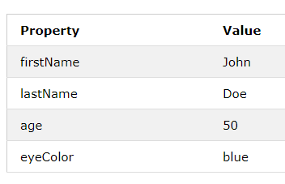
Object Properties
Các giá trị được đặt tên trong JS object, được gọi là properties.

Slide 8
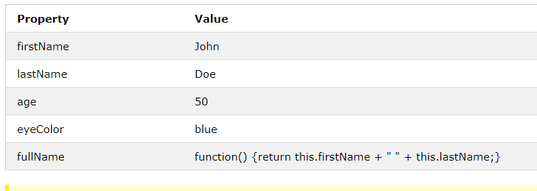
Object Methods
Đối tượng bao gồm các thuộc tính và phương thức:

Slide 9
Creating a JavaScript Object
Tạo object sử dụng object literal.
Tạo object sử dụng từ khóa new.
object constructor, and then create objects of the constructed type.

Slide 10
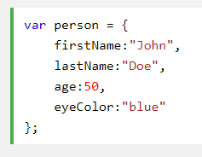
Using an Object Literal
Có thể khai báo các thuộc tính và phương thức của Object trong 1 dòng hoặc nhiều dòng

Slide 11
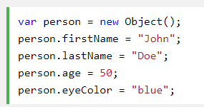
Using the JavaScript Keyword new
Có thể khởi tạo một đối tượng với từ khóa new:

Slide 12
JavaScript Objects are Mutable
Trong JS 1 object là một tham chiếu, không phải là một tham trị.
Các đối tượng trong JS có thể biến đổi.
Lưu ý: trong Javascript các biến thì luôn không thay đổi, chỉ có các đối tượng JavaScript mới thay đổi.

Slide 13
The this Keyword
Sử dụng trong một hàm (function).
Sử dụng trong một đối tượng (object).
“this” không phải là một biến, nó là một từ khóa. Giá trị của “this” không thể thay đổi.

Slide 14
The this Keyword
“this” is God, and “this” is weird

Slide 15
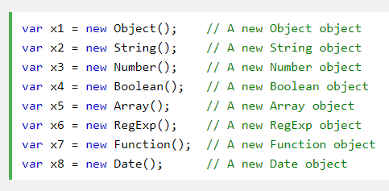
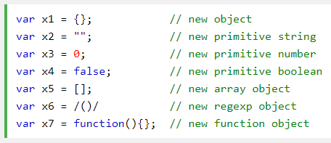
JavaScript Constructors

Slide 16
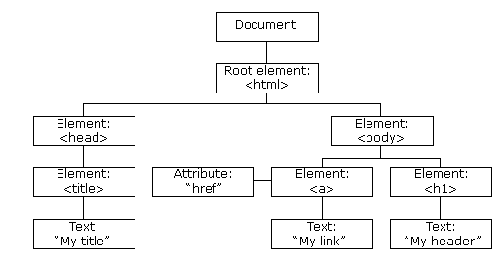
JavaScript HTML DOM (Document Object Model)
Mô hình DOM HTML được xây dựng như một cây của Đối tượng.

Slide 17
JavaScript HTML DOM
JS có thể thay đổi tất cả HTML elements, attributes , CSS Style
JS có thể remove toàn bộ các HTML elements và attributes đang tồn tại.
JS có thể tác động (thêm mới, sửa,…) tới toàn bộ các evens trong page.

Slide 18
JavaScript HTML DOM
HTML DOM document là đối tượng sở hữu toàn bộ các đối tượng khác thuộc trang web.
JS có thể tìm kiếm, thay đổi HTML Elements
JS có thể tạo các Evens (onclick=JavaScript)

Slide 19
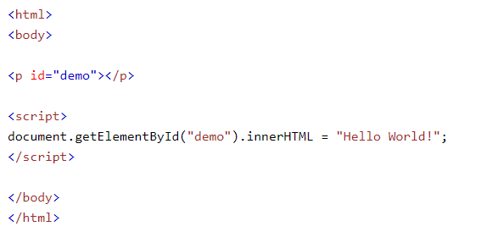
JavaScript - HTML DOM Methods
HTML DOM methods là các actions có thể thực hiện (trong HTML Elements)
HTML DOM properties là các giá trị (thuộc HTML Elements) có thể thay đ.ổi hoặc thiết lập

Slide 20
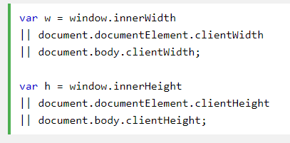
Browser Object Model
Browser Object Model cho phép JS gọi tới trình duyệt (Browser).
Window Screen
Window Location….

Slide 21
JS JSON (JavaScript Object Notation)

Slide 22
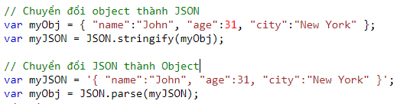
Định nghĩa JSON
Là một cú pháp để lưu trữ và trao đổi dữ liệu.
Có thể chuyển đổi 1 JS object thành một chuỗi JSON.
Có thể chuyển đổi chuỗi JSON thành một object bằng JS.

Slide 23
JSON Syntax Rules
Tên và giá trị theo từng cặp
Được phân cách bằng dấu phẩy (,)
Dấu “[” và “]” giữ 1 mảng.
Dấu “{“ và “}” giữ 1 item.

Slide 24
JSON Values
Trong JSON giá trị phải là một trong những kiểu sau:
string
number
object
array
boolean
null

Slide 25
Giống nhau JSON vs XML
Đều có thể mô tả chính nó
Đều có thứ bậc.
Có thể phân tích cú pháp là sử dụng bởi nhiều ngôn ngữ lập trình.
Đều có thể được nạp với một XMLHttpRequest

Slide 26
Khác nhau JSON vs XML
JSON không sử dụng thẻ kết thúc (end tag)\
JSON ngắn hơn
JSON đọc và ghi nhanh hơn.
JSON có thể sử dụng các mảng.

Slide 27
Tại sao lại sử dụng JSON
XML khó phân biệt cú pháp hơn JSON
JSON có thể chuyển đổi thành một JS Object để sử dụng.

Slide 28
JSON
JSON Objects
JSON Arrays
JSON.parse()
JSON.stringify()
JSON HTML.

Slide 29
Tổng kết
Nắm được kiến thức về hướng đối tượng trong Javascript
Sử dụng BOM
Sử dụng DOM
Sử dụng JSON Object

